Slide 1
TIS13534P KOMUNIKASI DAN KEAMANAN DATA
Minggu 9 – IP Security

Slide 2
Ingat IP yang kamu pakai itu Publik!
Ketika kamu terhubung dengan internet, IP address adalah identitas dari computer/perangkat yang kamu pakai. Dan orang lain bisa menggunakan IP computer/perangkat untuk mencari di mana kamu berasal.
IP statik juga berbahaya karena sifatnya yang tetap dan tidak berubah-ubah.

Slide 3
Dial-Up vs ADSL
Kalau kamu masih memakai koneksi Dial-Up, IP yang akan kamu dapatkan pasti berbeda setiap kali kamu terhubung ke Internet.
Tapi jika kamu berlangganan Internet Kabel ADSL, kemungkinan kamu mendapatkan IP yang sama adalah besar
Terlebih lagi jika kamu langganan dedicated static IP untuk web server, serangan IP menjadi 100%

Slide 4

ipleak.net tanpa VPN
IP Komputer yang saya gunakan adalah 158.140.17.21

Slide 5
Pengamanan IP dengan VPN
Seperti yang sudah dibahas sebelumnya, VPN adalah satu-satunya cara mengamankan IP kita dari orang lain
Selain menyembunyikan IP, VPN juga melakukan enkripsi koneksi sehingga aman dari serangan Sniffer

Slide 6

ipleak.net dengan VPN
IP yang saya pakai adalah 27.91.117.252

Slide 7
Virtual Private Network
Apa itu VPN?
Sebuah jaringan pribadi virtual yang di mana remote user dapat bergabung, dan dapat mengakses internet tanpa batasan dan tetap aman dari serangan internet
Seperti yang sudah dijelaskan sebelumnya
VPN memerlukan username dan password untuk masuk ke dalam jaringannya

Slide 8
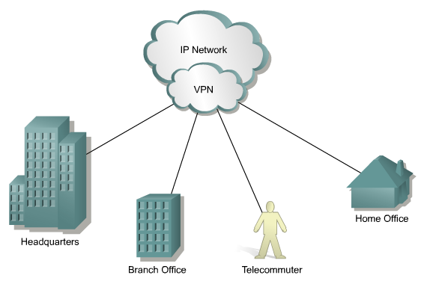
Ilustrasi

Slide 9
Protokol-Protokol VPN
1. Point-to-point tunneling protocol (PPTP)
2. Layer-2 forwarding (L2F)
3. Layer-2 tunneling protocol (L2TP)
4. IP security protocol (IPSec)

Slide 10
IP Security (IPSec)
IPSec adalah sekumpulan ekstensi dari keluarga protokol IP yang menyediakan layanan kriptografi untuk keamanan transmisi data.
IPSec bekerja dengan tiga jalan, yaitu:
1. Network-to-network
2. Host-to-network
3. host-to-host

Slide 11
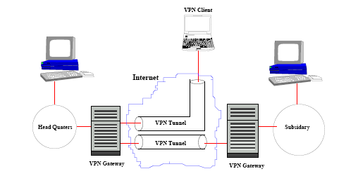
Ilustrasi
Komunikasi antar gateway yang akan melakukan verifikasi otentifikasi pengirim dan penerima dan mengenkripsi semua lalu lintas

Slide 12
Protokol IPSec - Keamanan
AH (Authentication header), AH menyediakan layanan authentication, integrity, dan replay protection, namun tidak dengan confidentiality. AH juga melakukan pengamanan terhadap header IP
ESP (Encasulapted security payload), ESP menyediakan layanan authentication, integrity, replay protection, dan confidentiality terhadap data (ESP melakukan pengamanan terhadap segala sesuatu dalam paket data setelah header)

Slide 13
Security Association
1. Destination IP address
2. Security parameter index
3. Security protocol.

Slide 14
Model IPSec
Transport mode. Transport mode digunakan untuk mengenkripsi dan mengotentifikasi optional data IP (transport layer).
Tunnel mode. Tunnel mode mengenkripsi seluruh paket IP.

Slide 15

Paket IP tanpa IPSec

Slide 16

Tunnel Mode + AH Header

Slide 17
Tunnel Mode + ESP

Slide 18
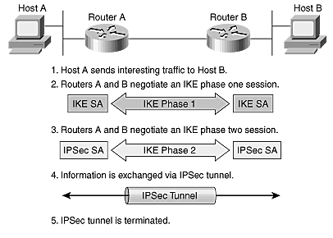
Cara Kerja IPSec
Internet Key Exchange (IKE) berguna untuk otentifikasi antar peer dengan mengirimkan pesan.
IKE juga dapat digunakan untuk berbagai macam jenis otentifikasi

Slide 19
Internet Key Exchange
IKE ini akan melakukan pertukaran berbagai jenis kunci tergantung konfigurasi. Pada umumnya menggunakan:
Pre-shared key yang disediakan oleh penyedia VPN server
RSA signatures: menggunakan sertifikat digital yang diotentifikaskan oleh RSA signature
RSA encrypted nonces: Menggunakan enkripsi RSA untuk mengenkripsi nilai nonce (nomor acak yang dibuat oleh peer) dan nilai lain

Slide 20
L2TP+IP Sec
VPN yang menggunakan protocol L2TP pasti menggunakan IPSec.
Sebagai Contoh: VPN Gate menggunakan L2TP + IPSec dengan pre-shared key.

Slide 21
VPN Gate Server Korea
Nama server: vpn419074312.opengw.net IP Server: 121.140.156.131
Username: vpn, Password: vpn
Pre-shared Key (Secret): vpn

Slide 22

Cara Set Up L2TP+IPSec
Lalu akan keluar window kecil

Slide 23
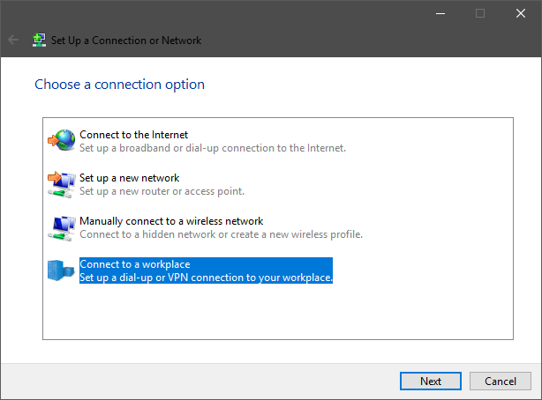
Cont’d
Pilih Connect to a workplace, lalu Next

Slide 24
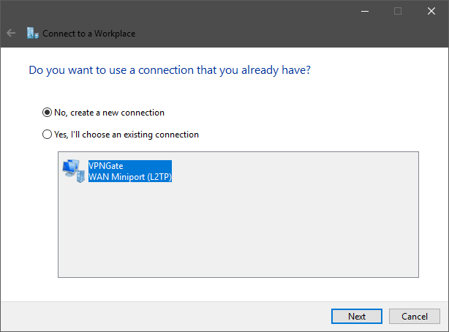
Cont’d
Lanjut klik Next

Slide 25
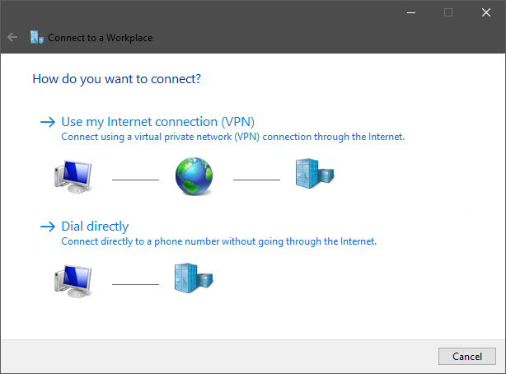
Cont’d
Klik “Use my Internet Connection (VPN)”

Slide 26
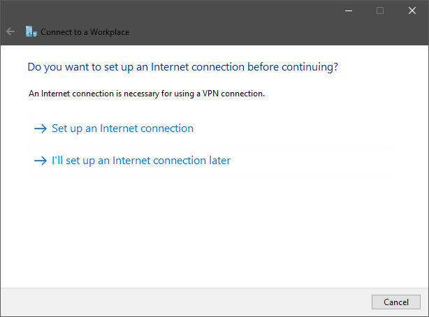
Cont’d
Pilih Set Up Internet Connection Later

Slide 27
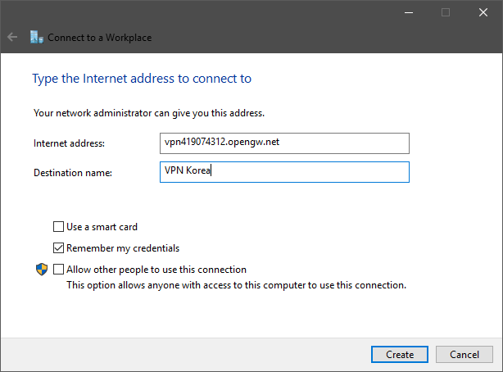
Cont’d
Isikan nama VPN/IP VPN di tempat kosongnya, serta berikan label VPN, lalu klik Create.
VPN sudah jadi tapi perlu dikonfigurasi

Slide 28
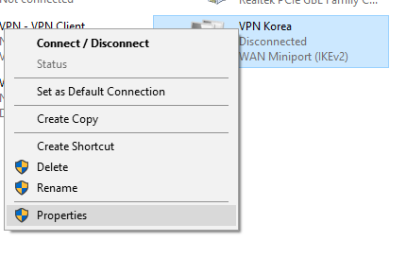
Cont’d
Klik Change Adapter, untuk melihat daftar Adapter yang sudah dibuat. Klik kanan Adapter VPN korea lalu klik Properties

Slide 29
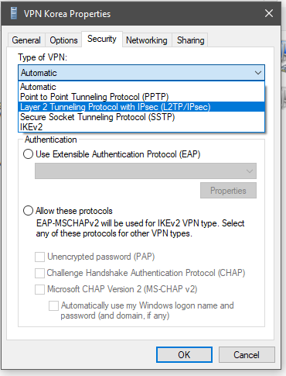
Cont’d
Pilih tab Security, lalu dari Automatic ganti ke Layer 2 Tunneling Protocol with IPSec.
Lalu klik Advanced Settings untuk mengisi pre-shared key.

Slide 30
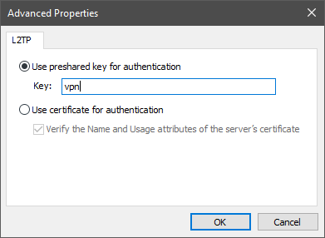
Cont’d
Klik Pre-shared Key, lalu ketik “vpn” tanpa petik. Lalu klik OK

Slide 31
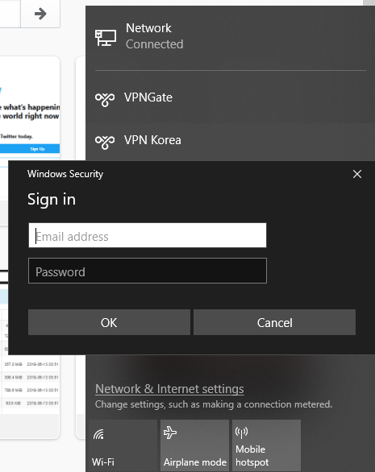
Cont’d
Untuk memulai koneksi, klik Network di Taskbar. Lalu klik VPN korea, lalu Connect. Akan muncul permintaan username dan password. Ketik vpn sebagai username dan password.

Slide 32
Cont’d
Jika berhasil, maka ada tulisan Connected di sana
Jika gagal, silahkan ganti IP server dengan IP lain

